Slide 1

ТЕАТРАЛИЗОВАННАЯ СРЕДА МБДОУ №193
Свердловского района
Воспитатели: Жигарева М.В.
Дубкова В.Ф.

Slide 2

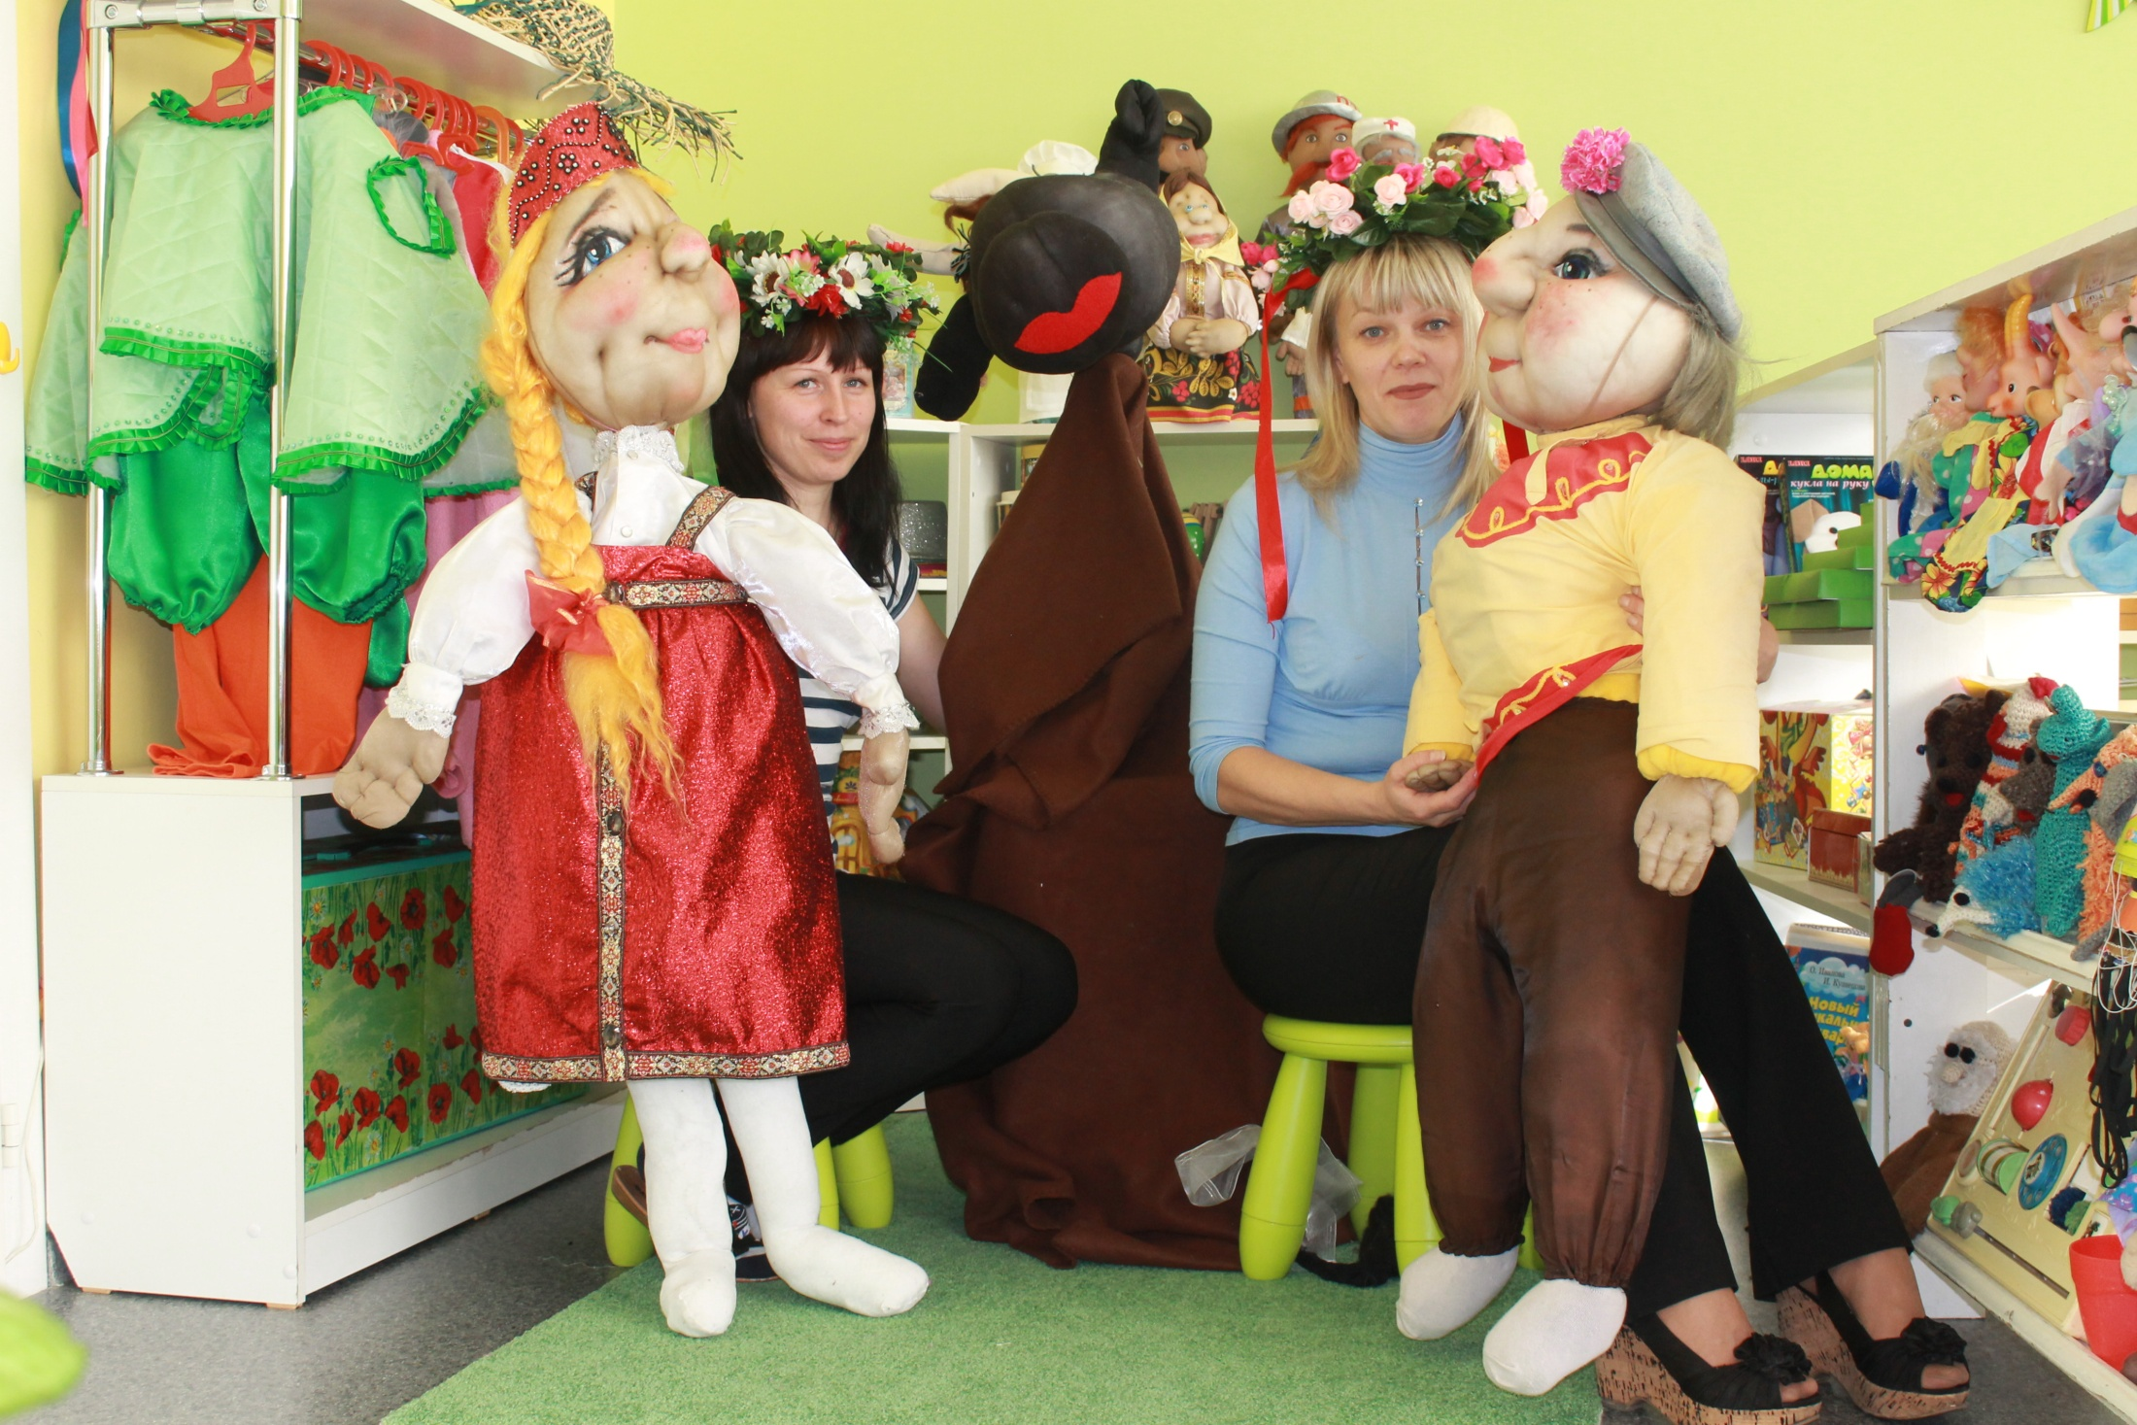

Сказка ночью,
Сказка днем –
Всегда в гости
Сказку ждем!
Ваню с Маней
Смастерили –
Сами сказку
Сочинили!

Slide 3
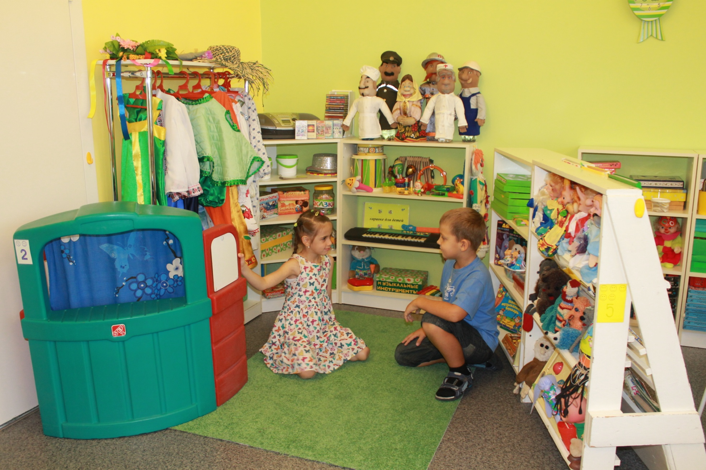
Музыкально-театральный центр разновозрастной группы «Солнышко»

Slide 4
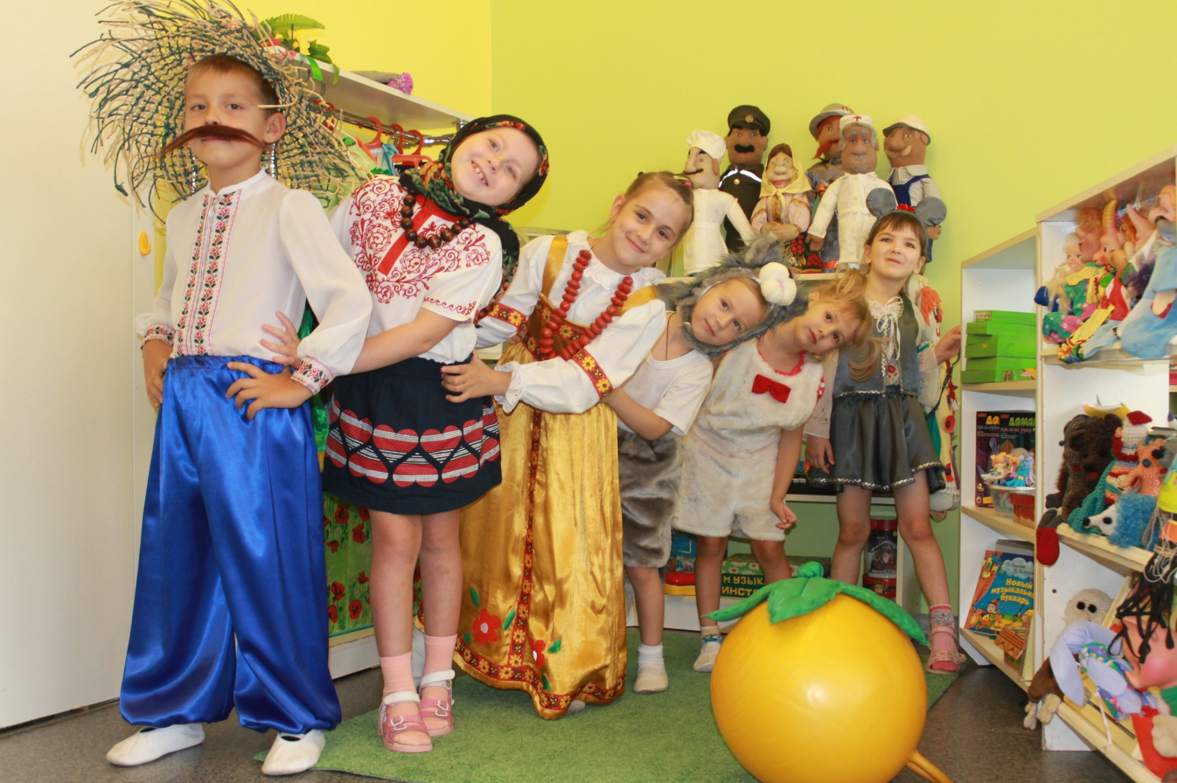
Костюмы для инсценировок сказок

Slide 5
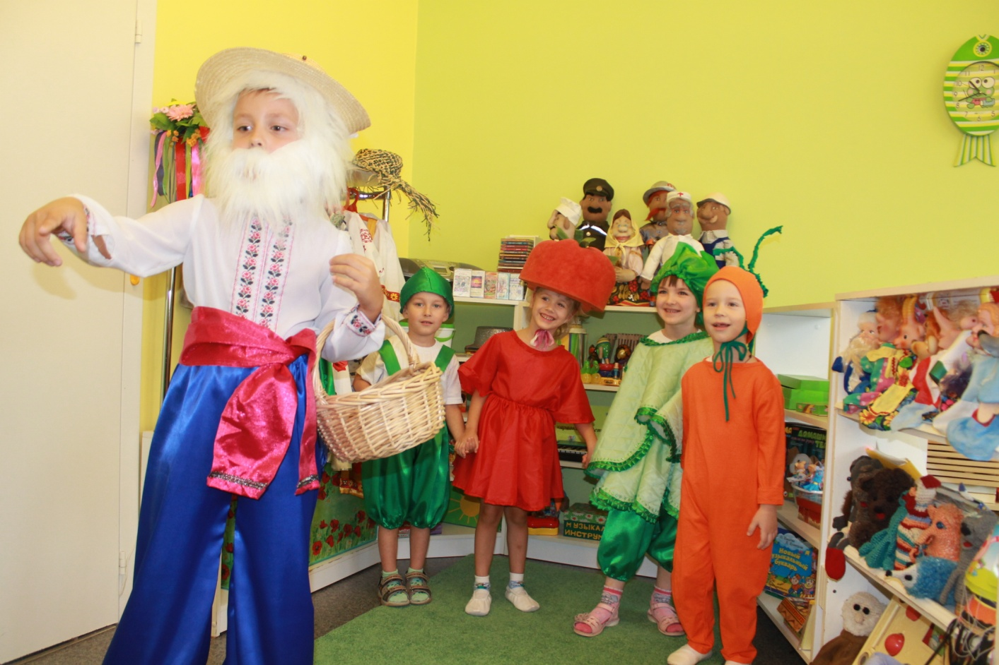
Костюмы овощей, животных, птиц, народные, цирковые для импровизаций

Slide 6
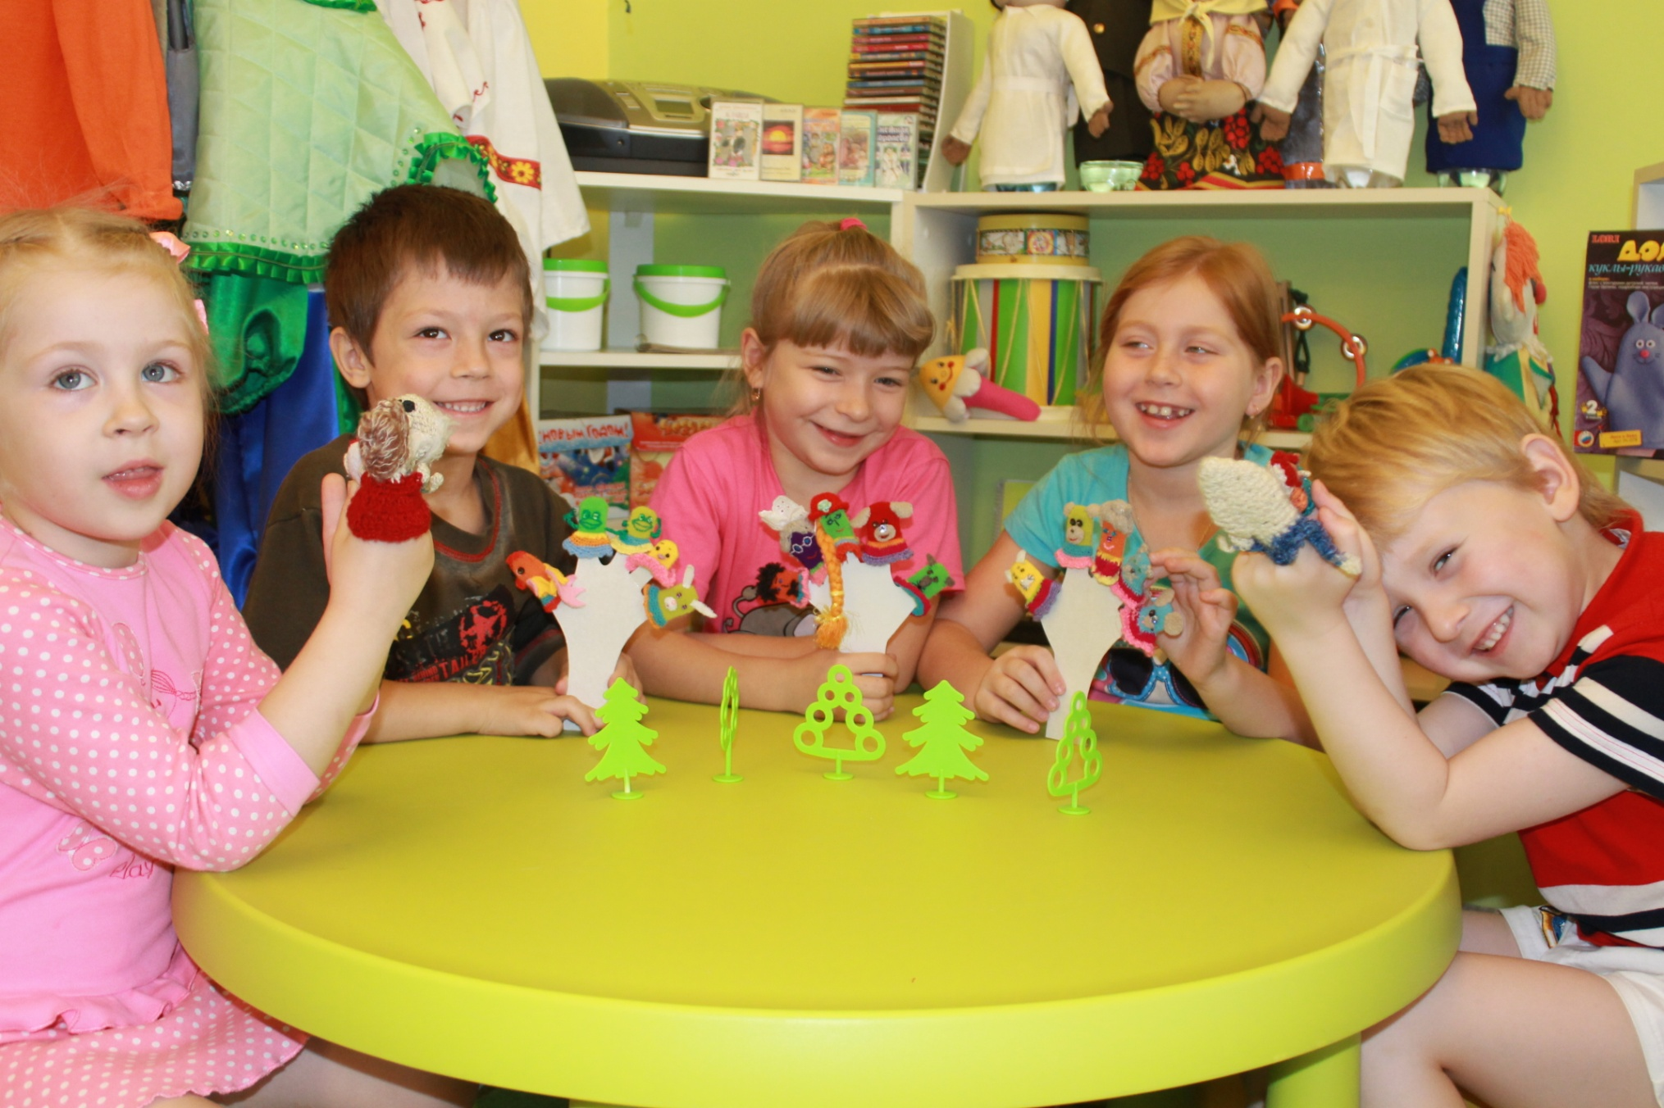
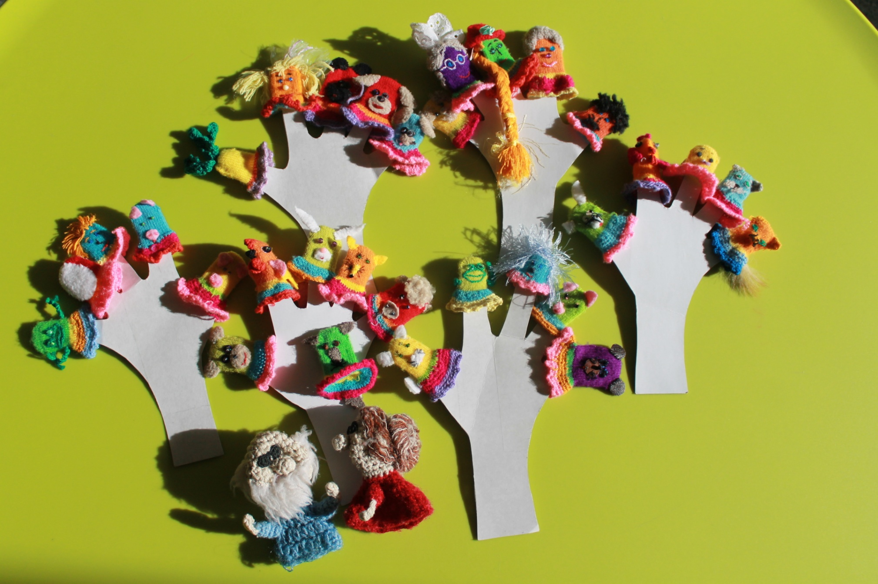
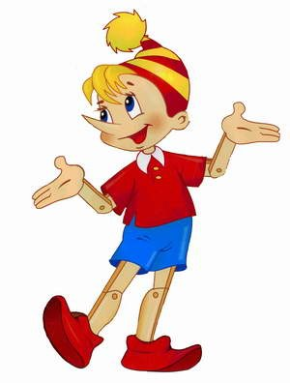
Самодельный вязанный пальчиковый театр для постановки на столе и за ширмой

Slide 7
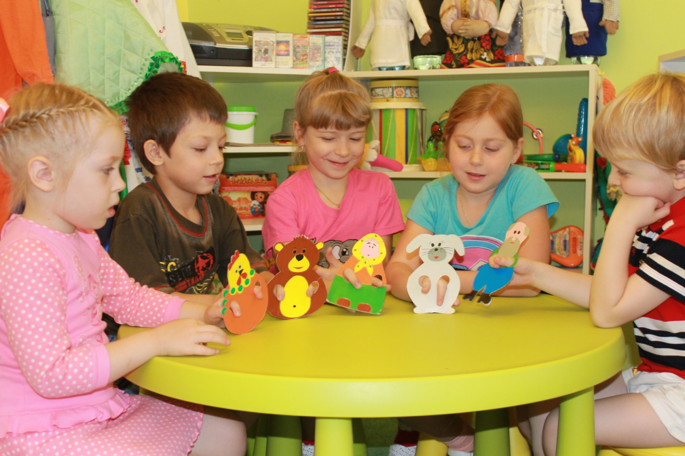
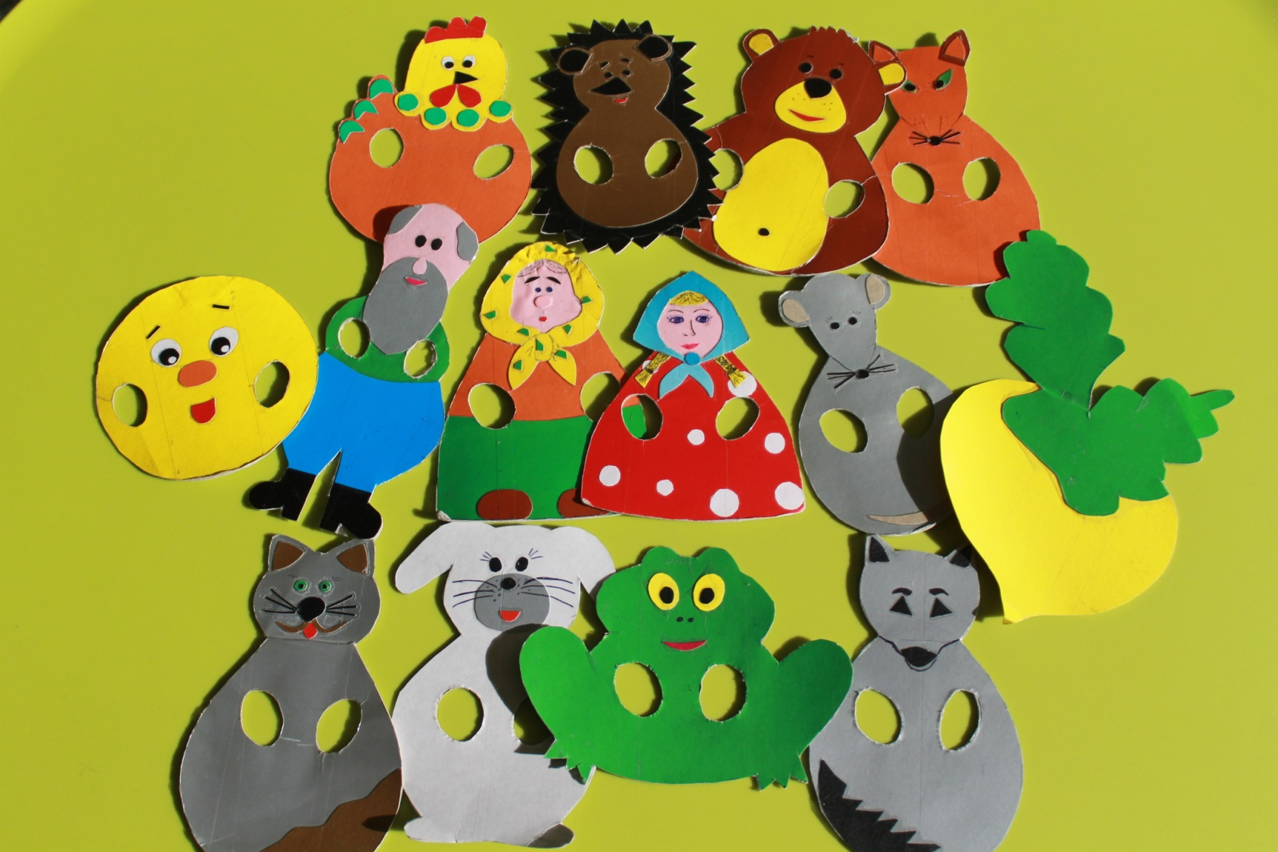
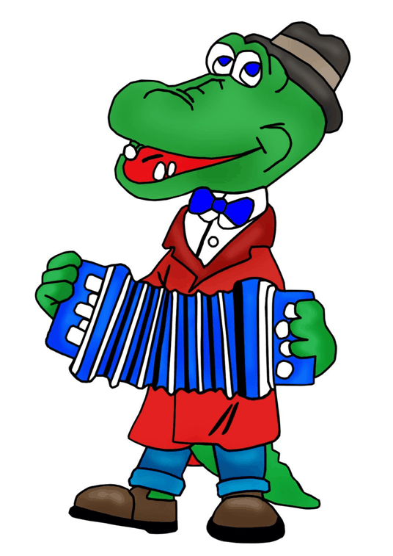
Веселый театр на ладошке

Slide 8
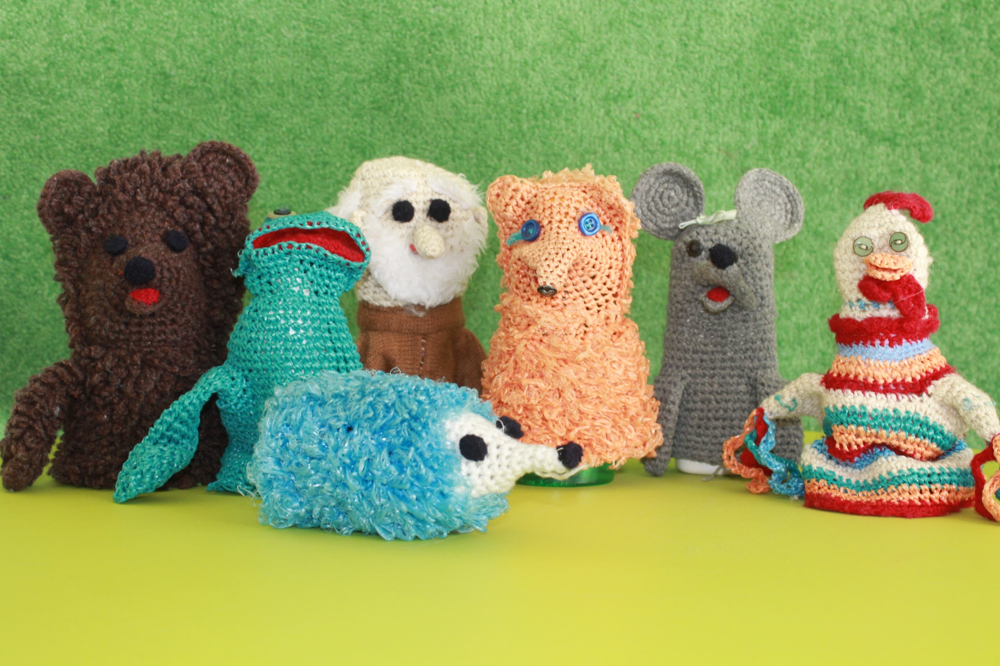
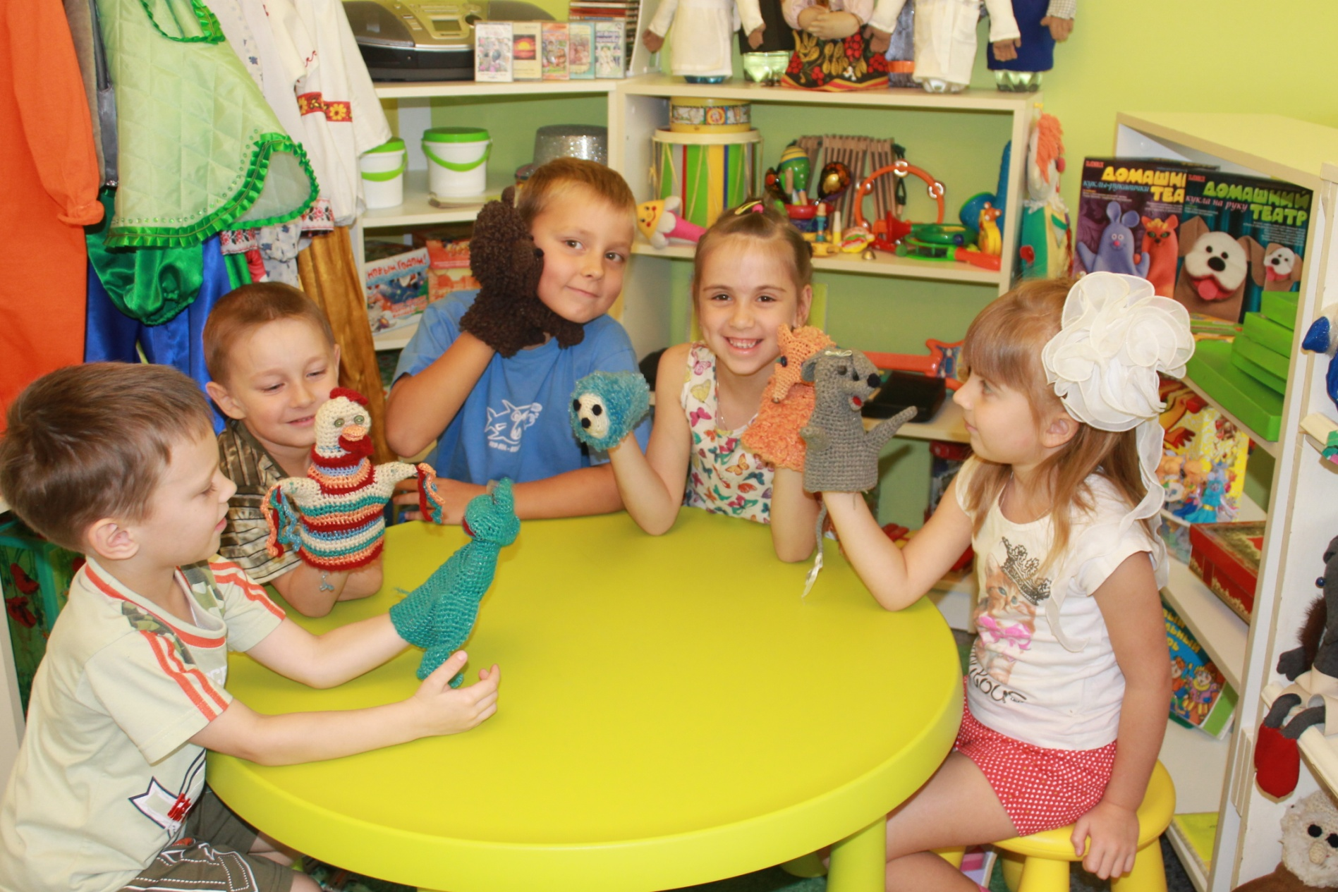
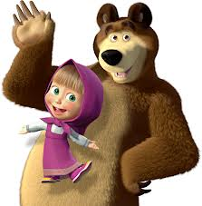
Самодельный вязаный театр - рукавичка

Slide 9
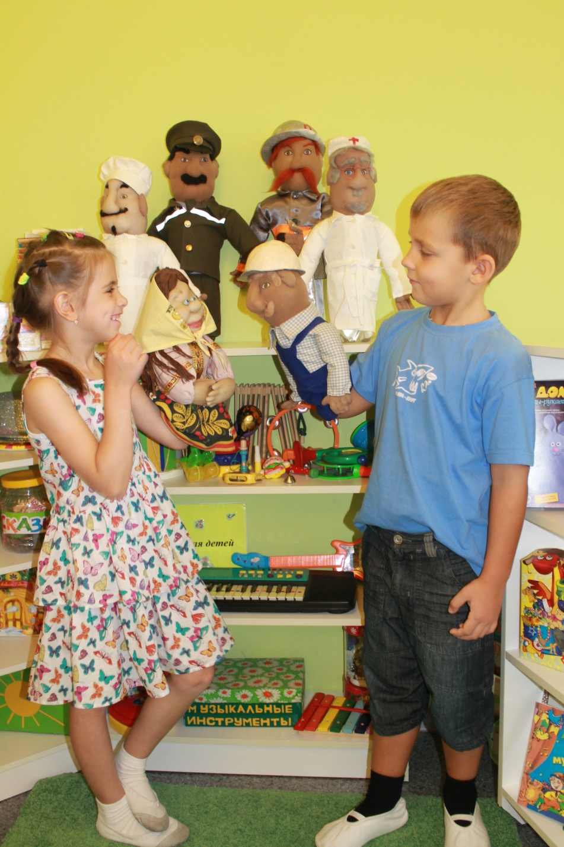
Самодельный театр
«Би-ба-бо»
по профессиям

Slide 10
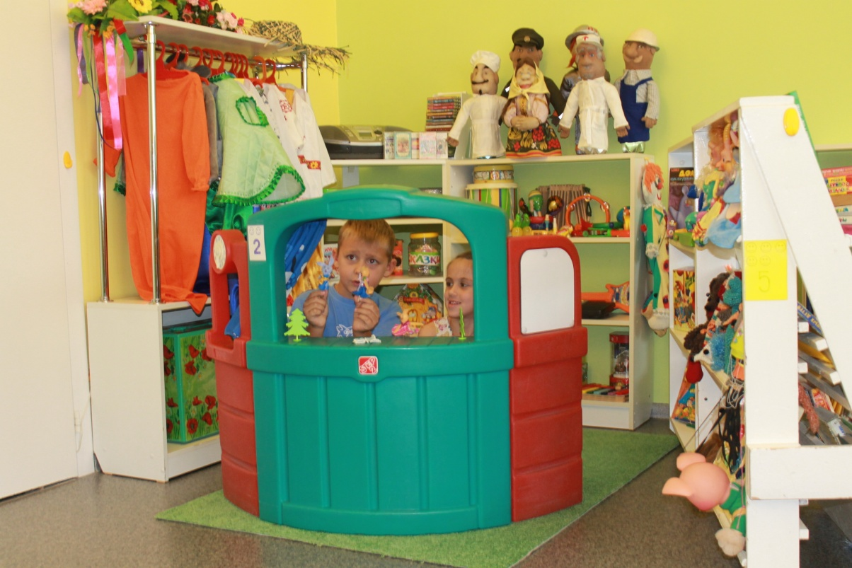
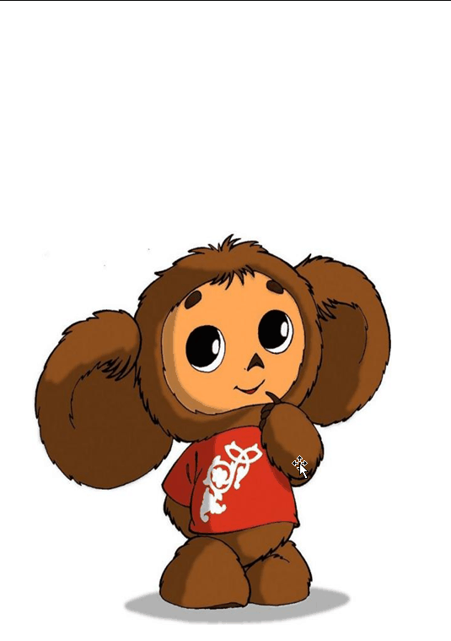
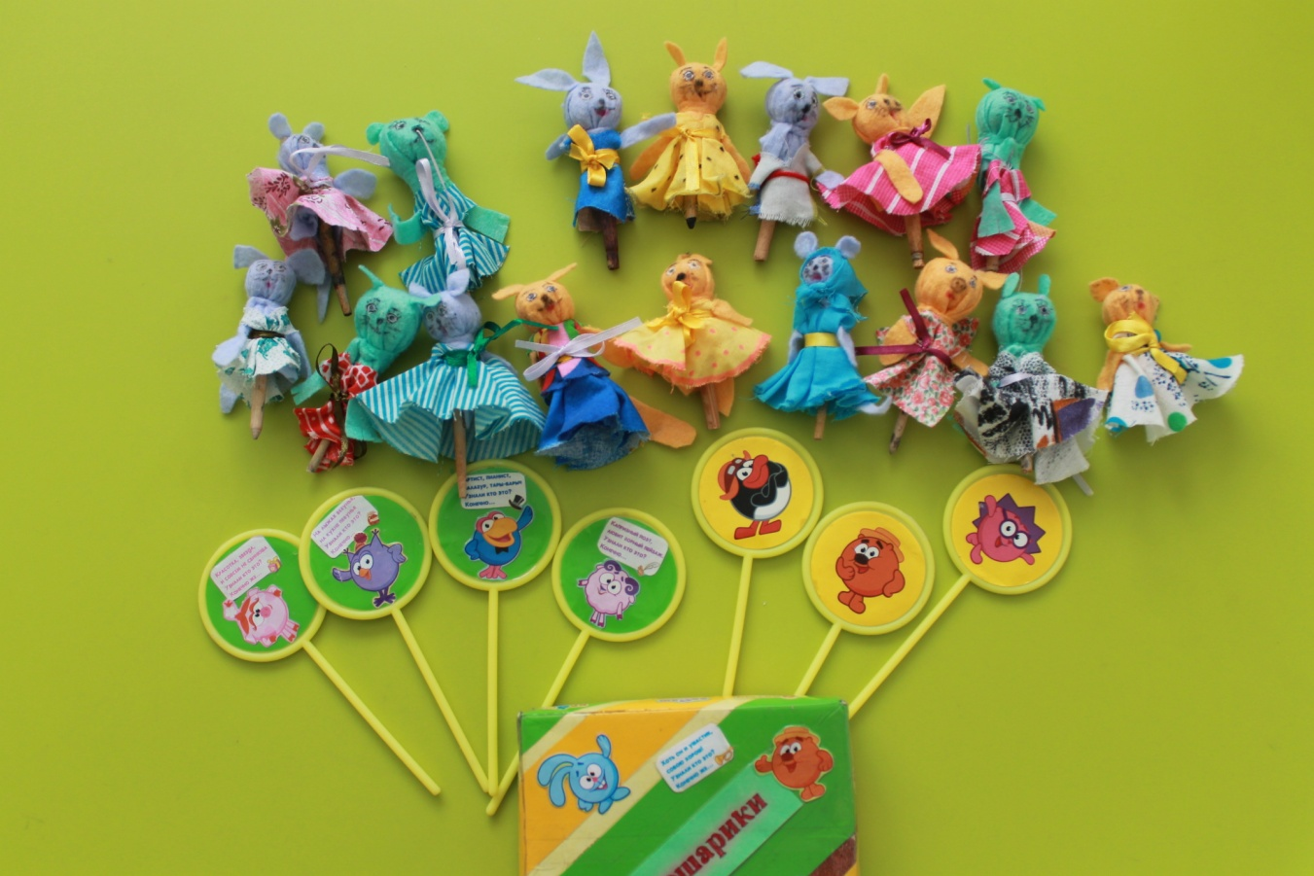
Театр на палочке для театрализованных игр-импровизаций и инсценировок сказок

Slide 11
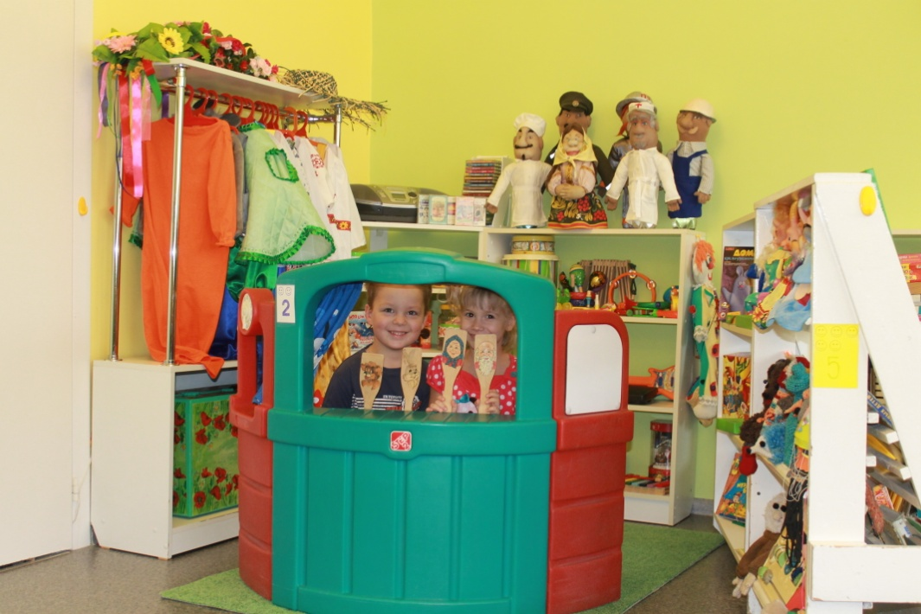
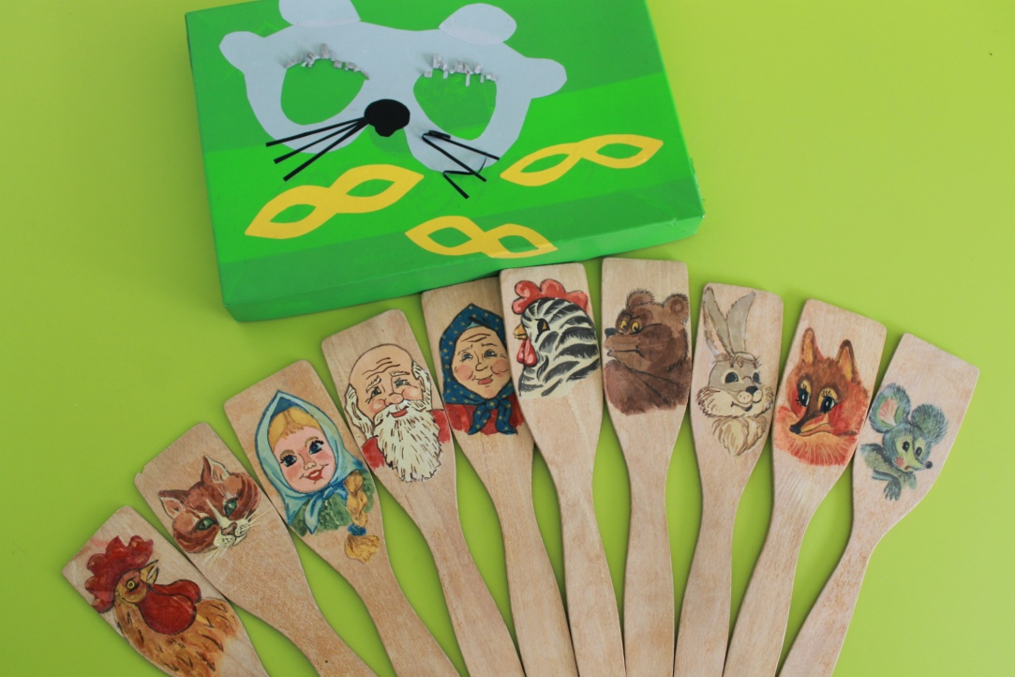
Нарисуем на лопатках
кошку, мышку,
жучку, бабку.
И покажем сказку «Репка»,
что в земле сидела крепко

Slide 12
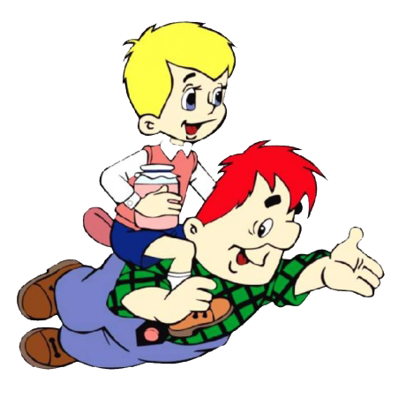
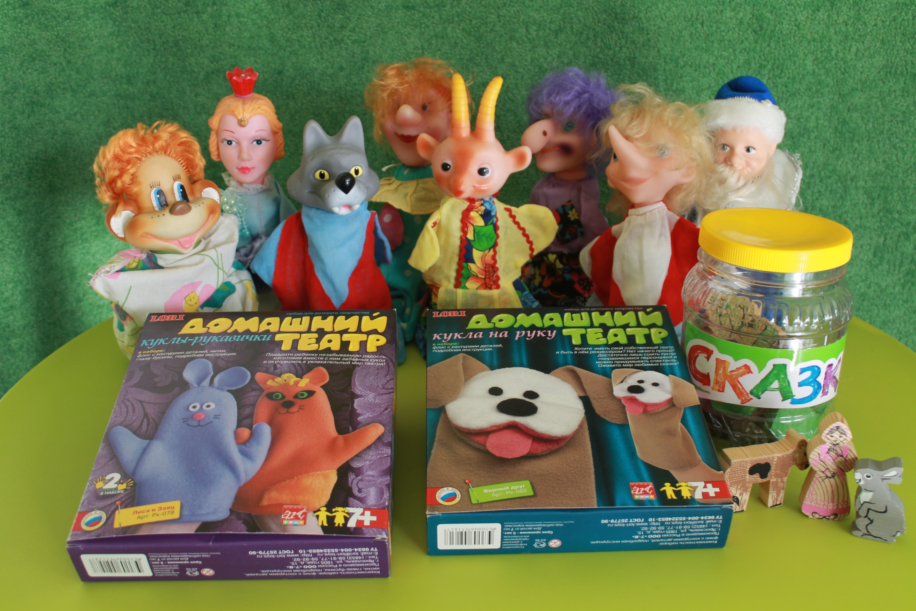
Театры фабричного производства

Slide 13
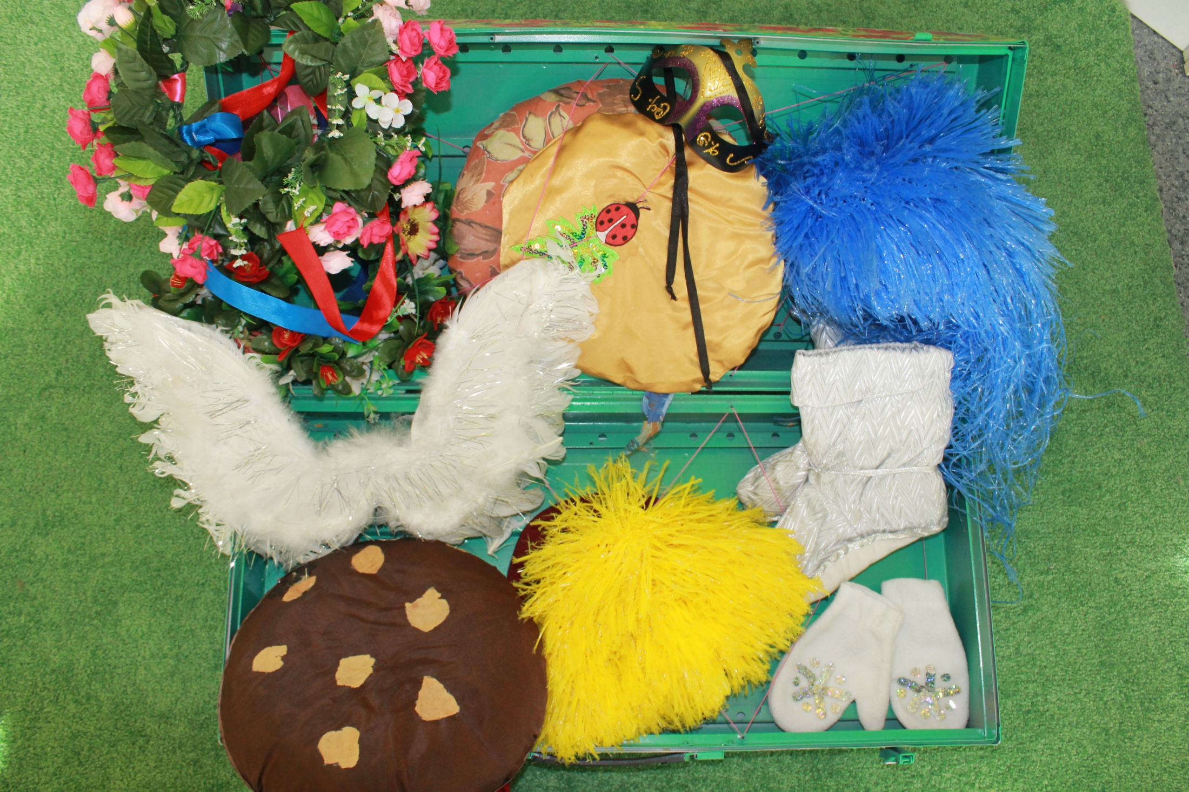
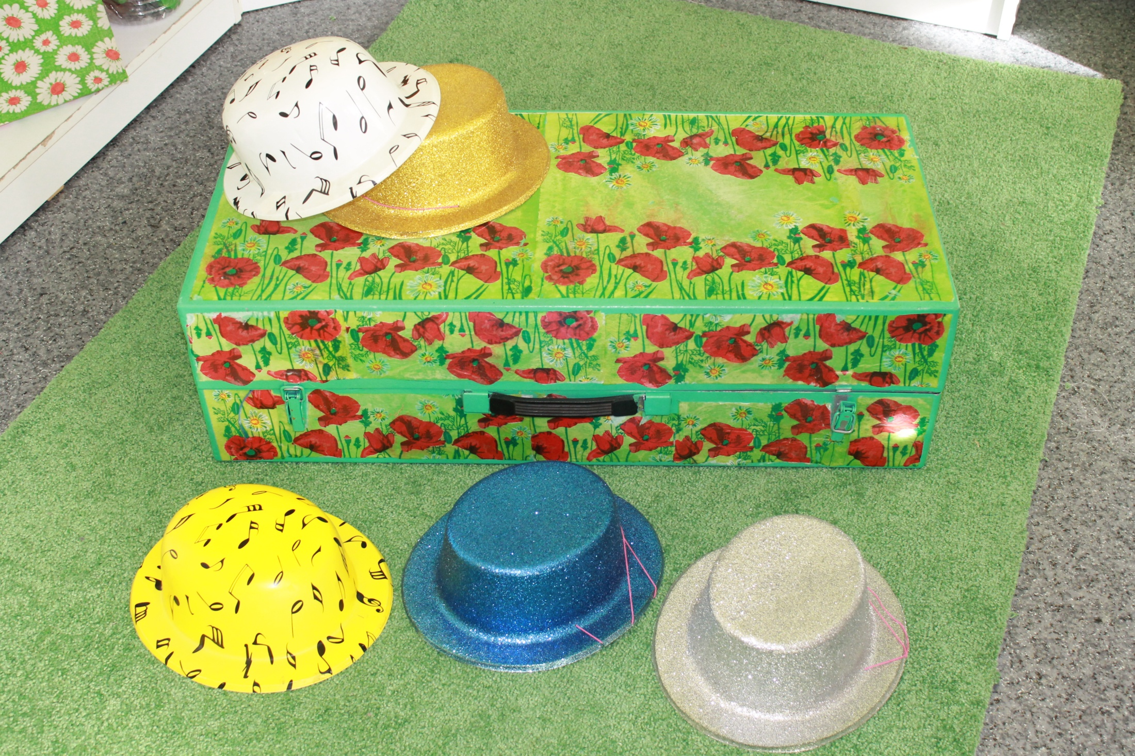
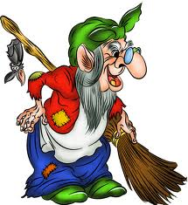
Свой волшебный саквояж,
я возьму с собой в вояж-
В театральный по всем странам-
Сказочным актером стану

Slide 14
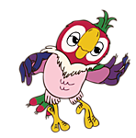
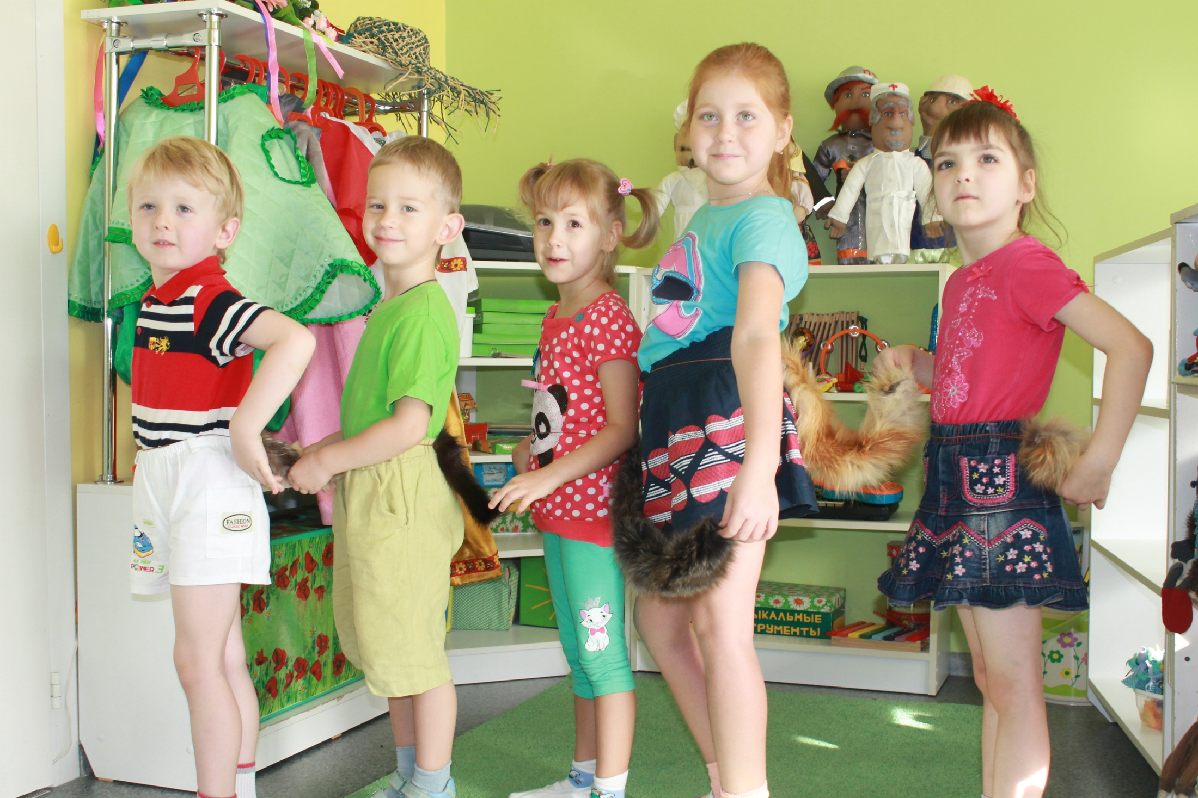
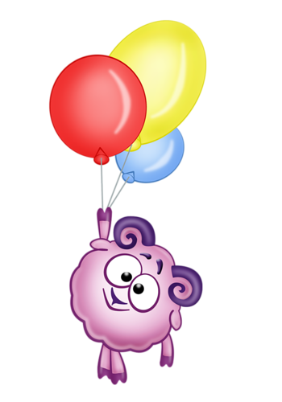
Театр-импровизаций «Хвостики»

Slide 15
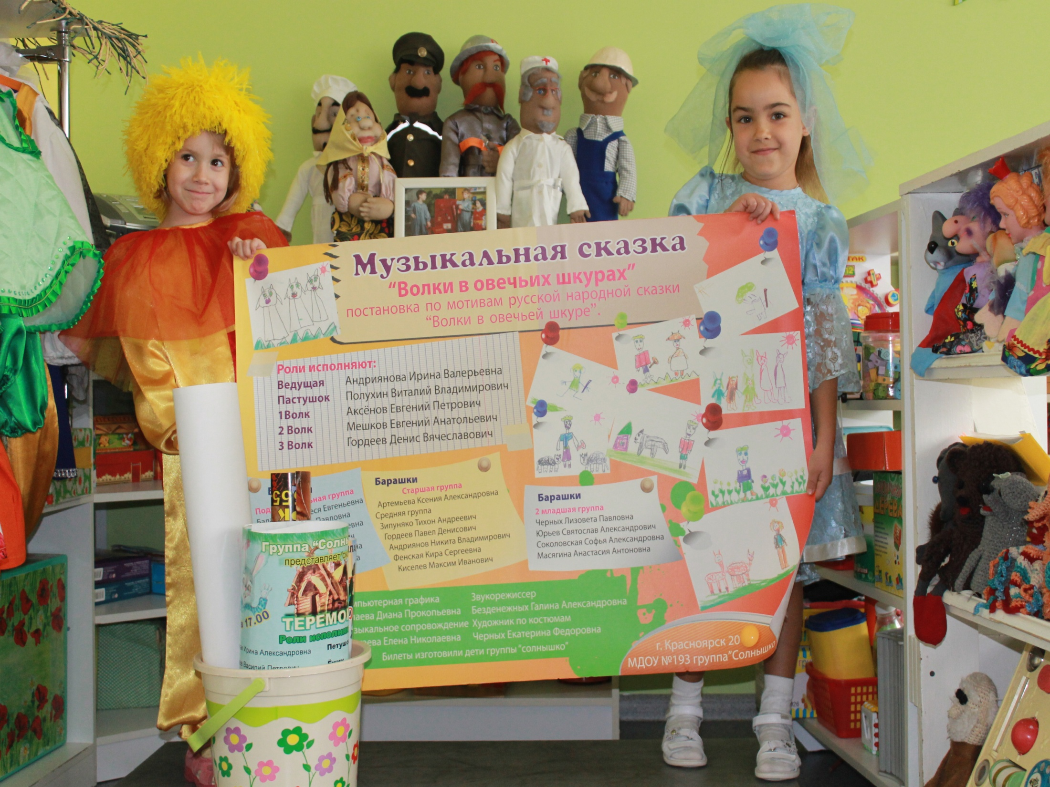
Мы афишу рисовали
Чтобы все вокруг узнали
Что мы сказку в гости ждем
Всем программки раздаем

Slide 16
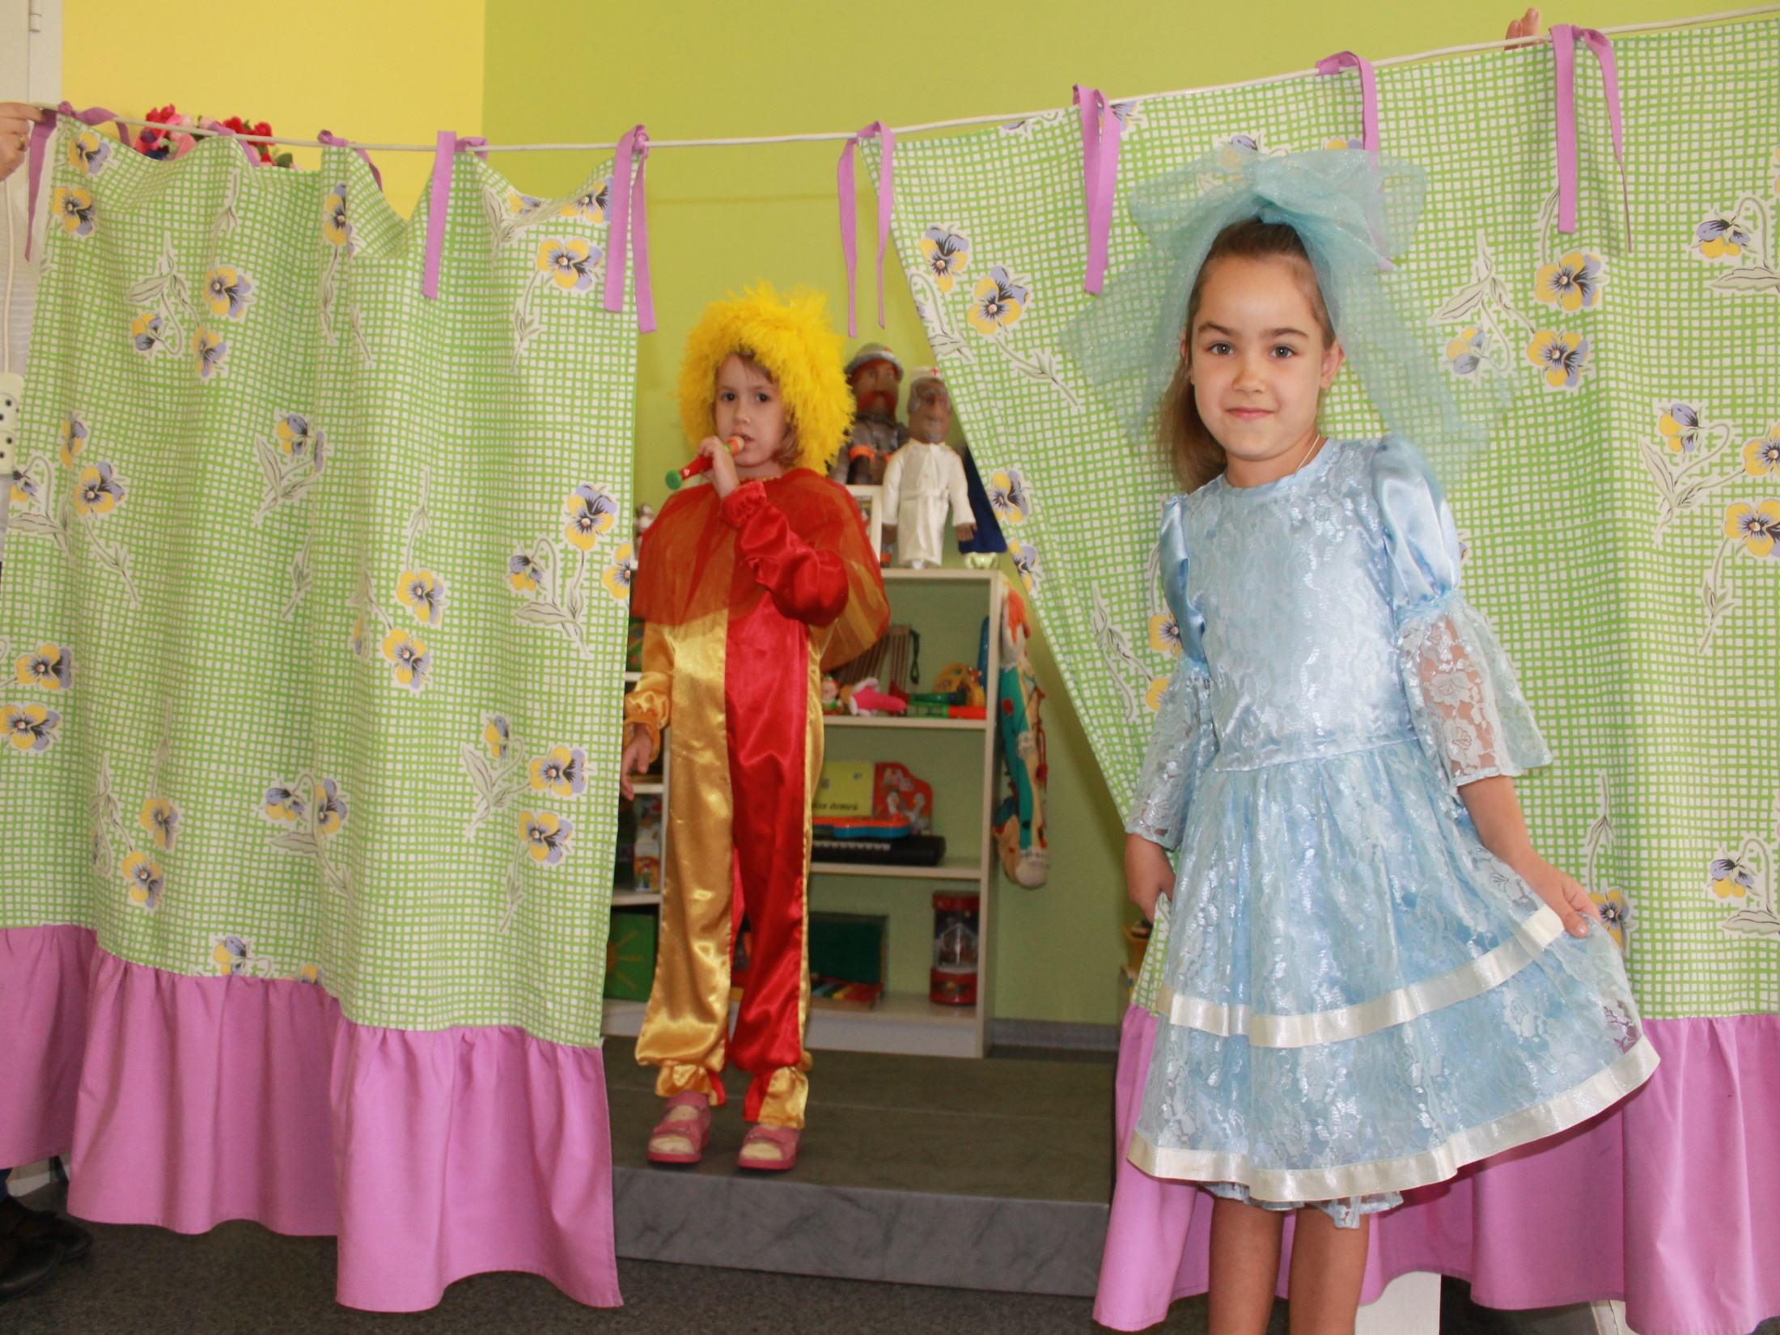
Из веревочек и ткани
Занавес мы смастерим.
Подиум наш сценой станет.
В театр группу превратим

Slide 17
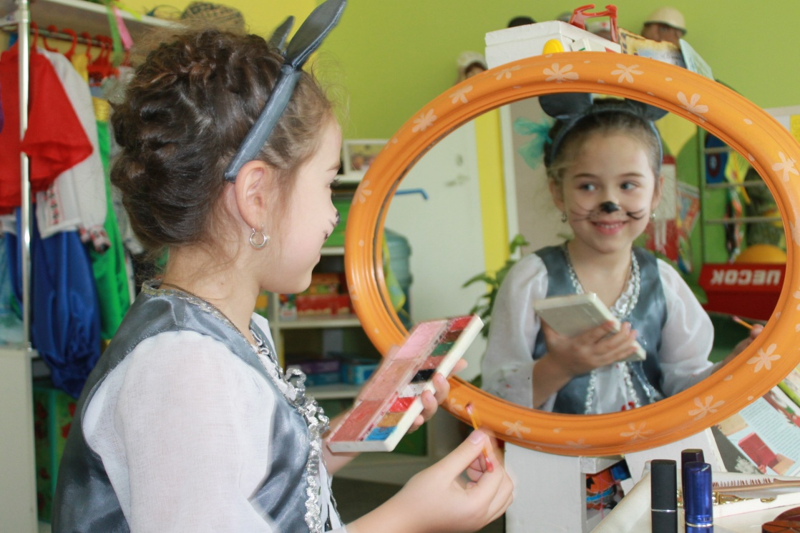
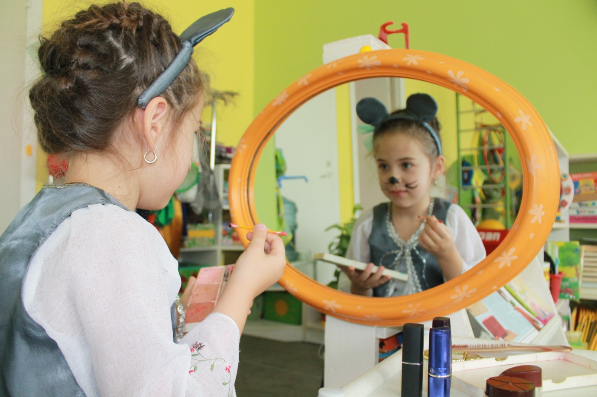
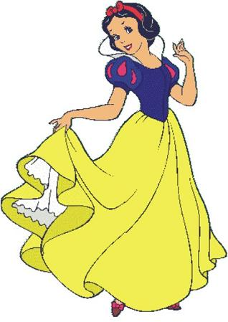
Все для творчества под рукой: и костюмы, и маски, и грим

Slide 18
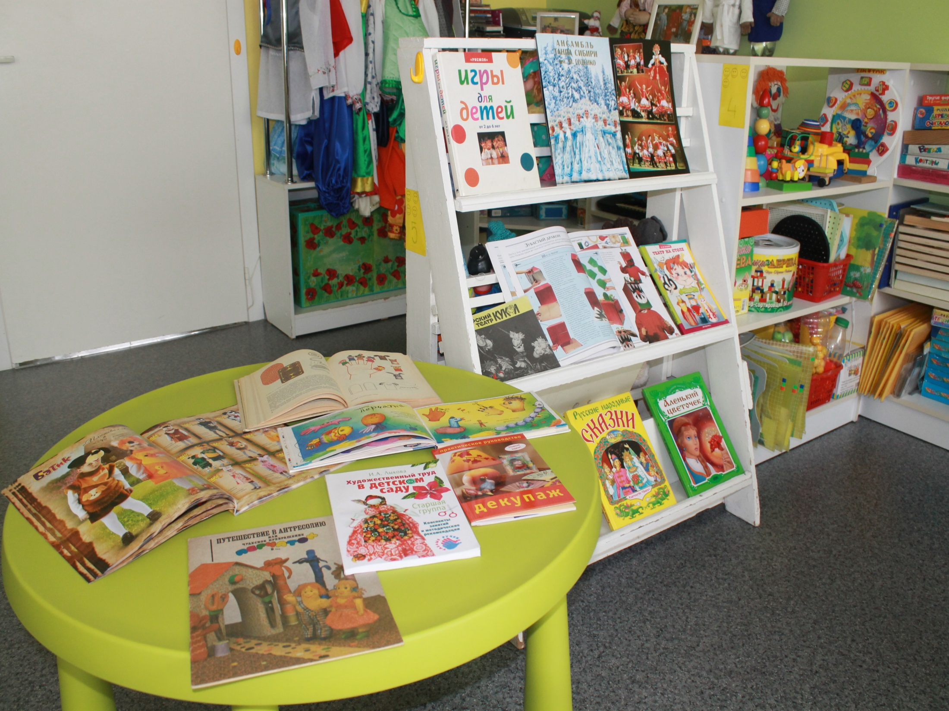
Рядом с центром музыкально-театральной деятельности – книжный уголок. Книги, иллюстрации о театрах, театральные программы. Детские книги по теме «Сделай свой театр»

Slide 19
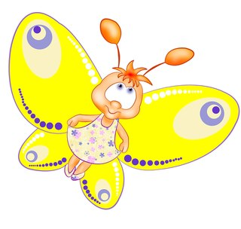
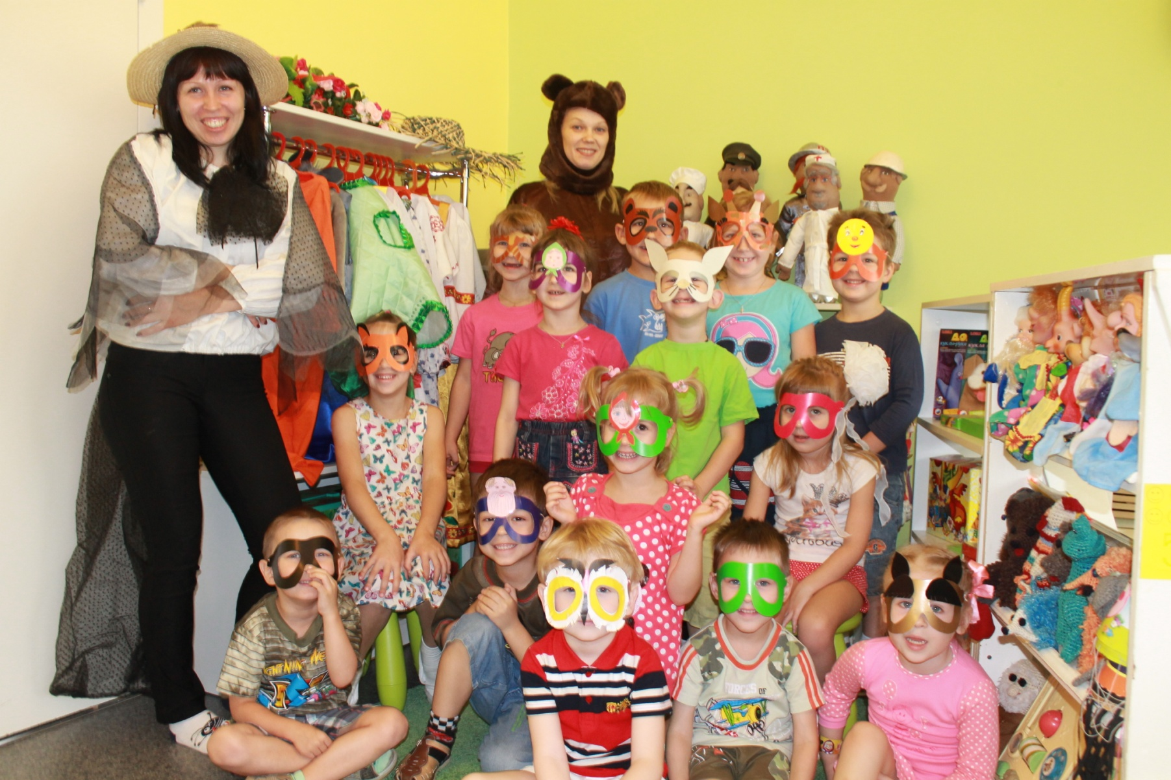
Суматоха – дети в масках
Снова мы играем в сказку.
Сорока каши наварила.
Нас с медведем накормила.

